Slide 1


Slide 2
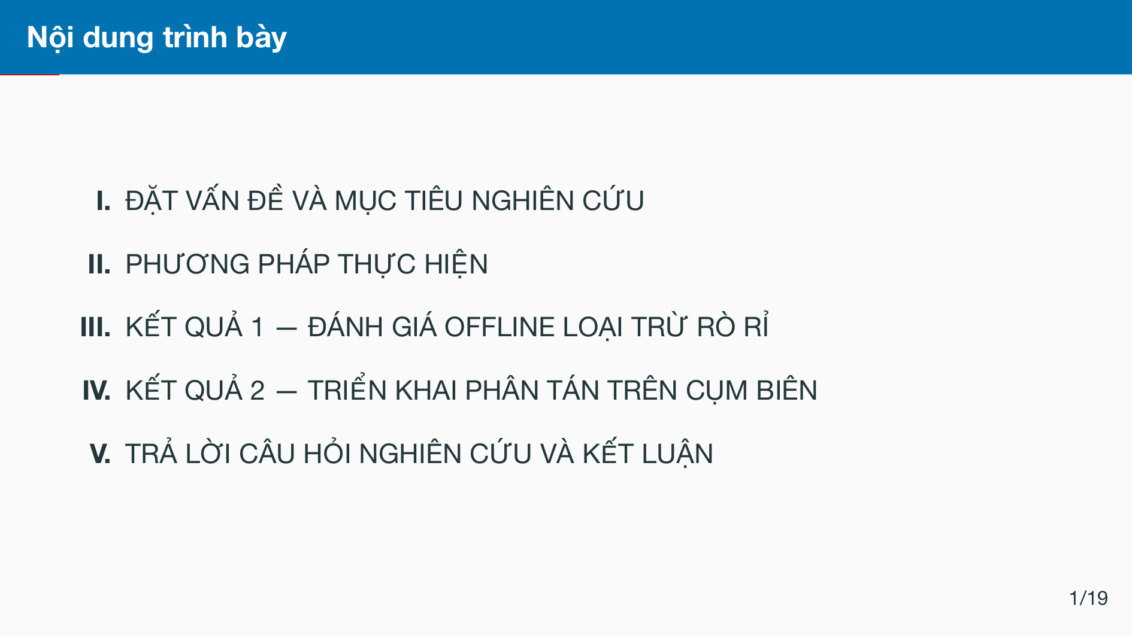
Notes:
Hai nhánh kết quả (III và IV) mỗi nhánh có một bài báo: FAIR 2026 (đã trình bày) cho phần oﬄine, SOICT 2026 (đã được chấp nhận, CCIS) cho phần triển khai biên. Slide Công trình khoa học ở cuối có chi tiết. Nói miệng ở đây, không cần chiếu.

Slide 3


Slide 4
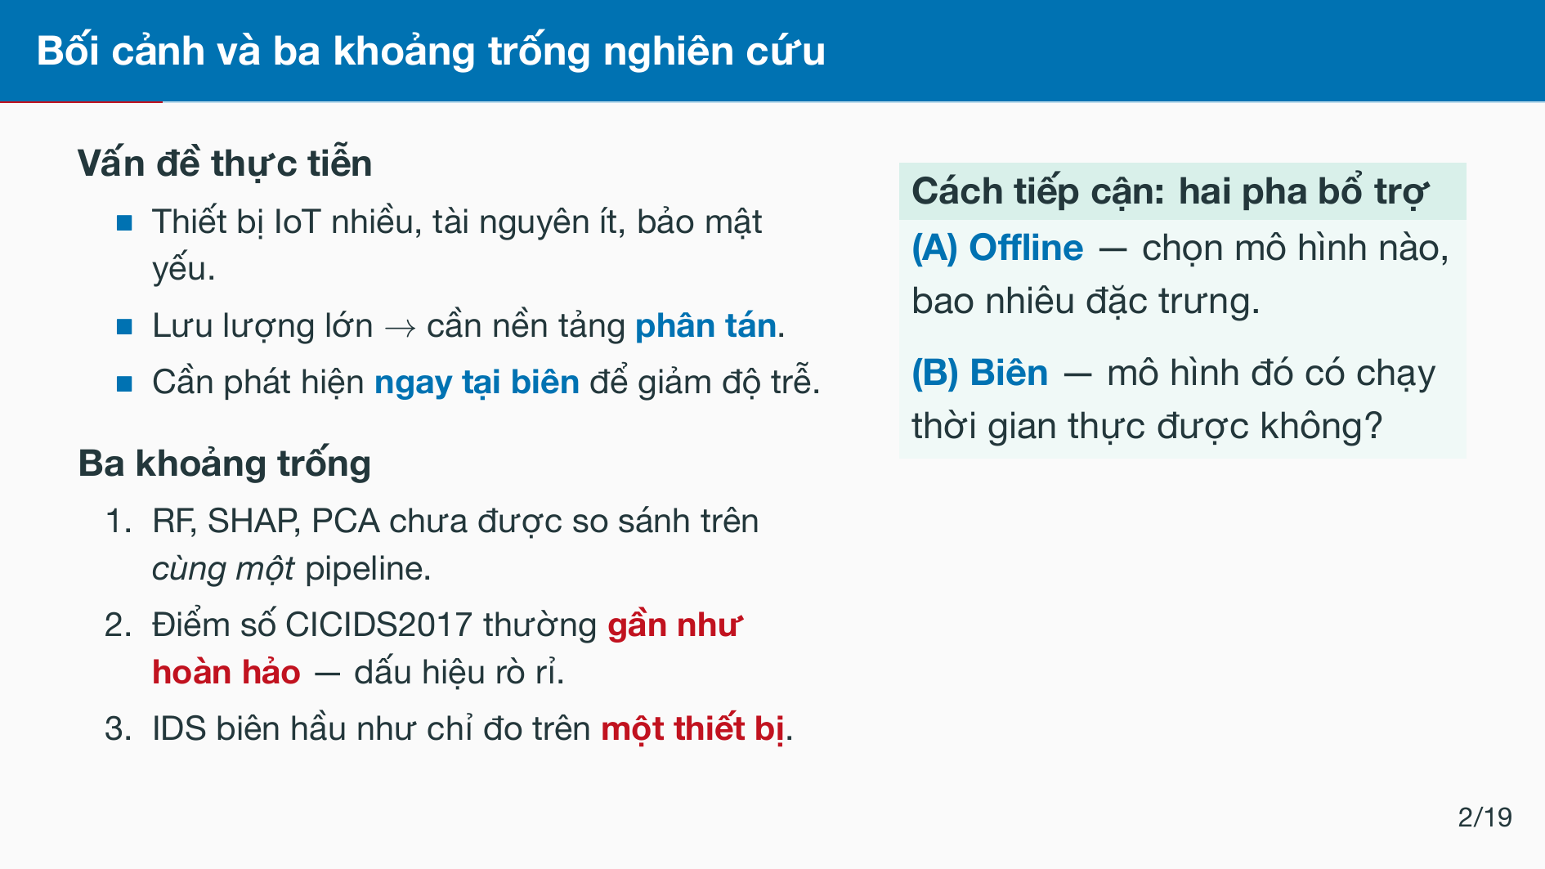
Notes:
Nhấn mạnh: hai pha trả lời hai câu hỏi khác nhau, không phải hai phương án cạnh tranh. Pha A dưới quy trình loại trừ rò rỉ. Ba câu hỏi nghiên cứu cụ thể ở slide ngay sau.

Slide 5
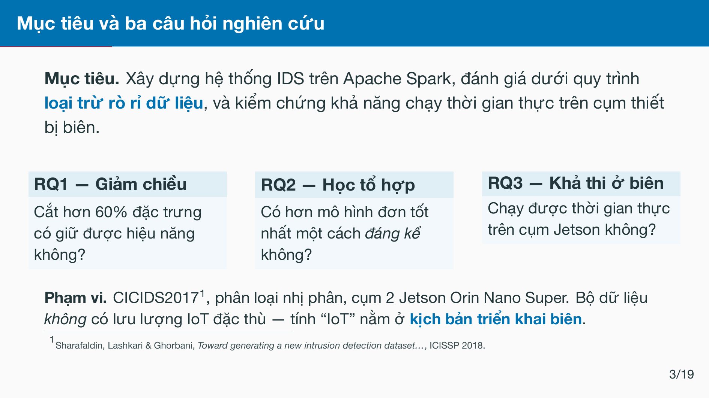
Notes:
Đọc chậm ba RQ. Hội đồng sẽ đối chiếu với phần kết luận. RQ2 được kiểm chứng bằng kiểm định thống kê chứ không so một lần đo. Nêu chủ động giới hạn phạm vi IoT và tấn công đối kháng nằm ngoài phạm vi — slide Q1 có bản đầy đủ kèm mô hình mối đe dọa.

Slide 6


Slide 7
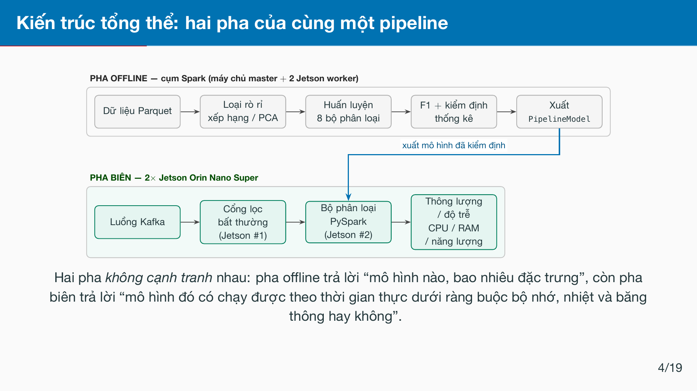
Notes:
Đây là slide bản lề của toàn bộ bài trình bày. Chỉ vào mũi tên xanh: mô hình được triển khai chính là mô hình đã qua kiểm định oﬄine.

Slide 8
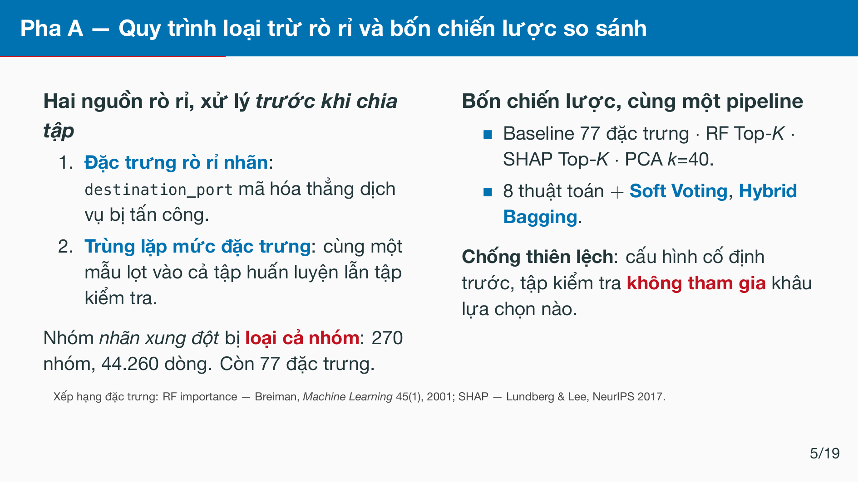
Notes:
Đóng góp phương pháp luận quan trọng nhất. Nói rõ vì sao khử trùng lặp tất định lại quan trọng: kết quả không phụ thuộc cách Spark phân vùng dữ liệu. Xếp hạng RF/SHAP chỉ dùng tập huấn luyện. Chọn mô hình trên tập kiểm định tách từ tập huấn luyện. PCA dùng k=40 vì là phép trích xuất — slide Q3 có lý do đầy đủ, kèm lý do loại LightGBM. Tám thuật toán: DT, LR, SVM, NB, RF, GBT, XGBoost, MLP.

Slide 9
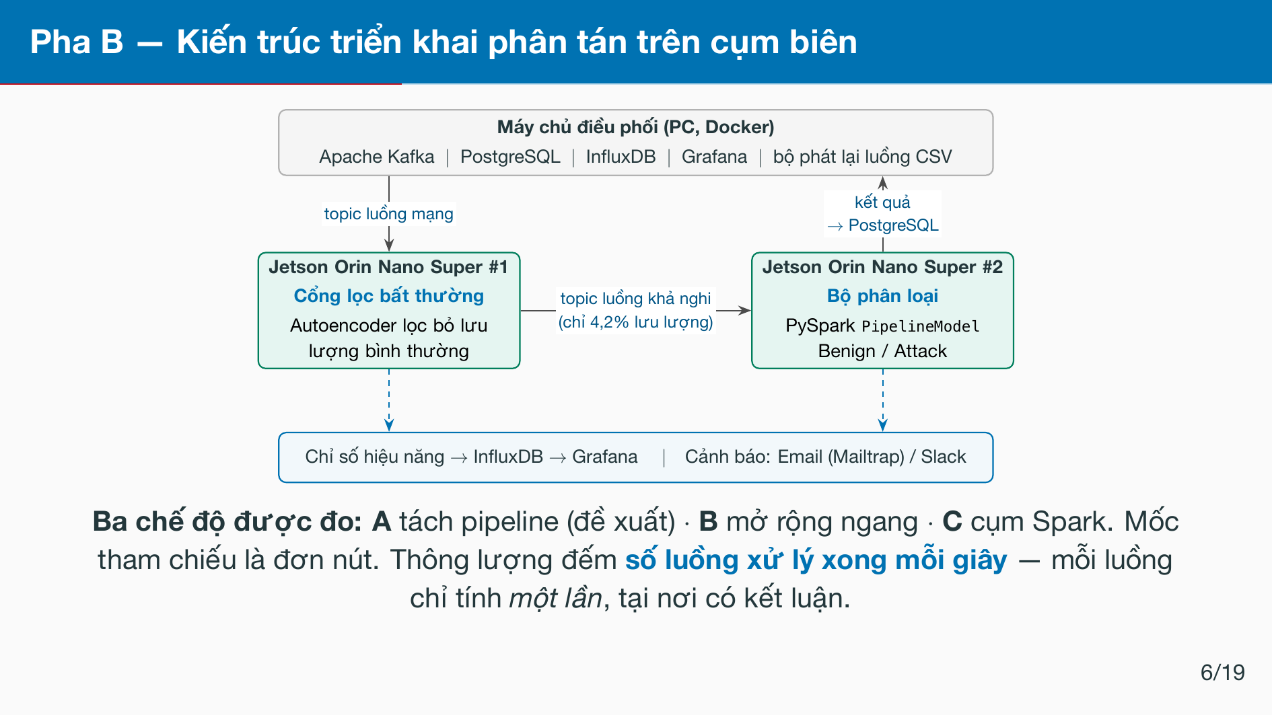
Notes:
Chế độ B: cả hai nút chạy vai trò đầy đủ. Ngưỡng MSE của cổng lọc hiệu chỉnh ngoại tuyến, chốt trước khi đánh giá, không tinh chỉnh trên tập kiểm tra. Luồng chỉ tính một lần nên luồng đi qua cả hai nút không bị đếm đôi. Môi trường đo chi tiết ở slide Q8.

Slide 10
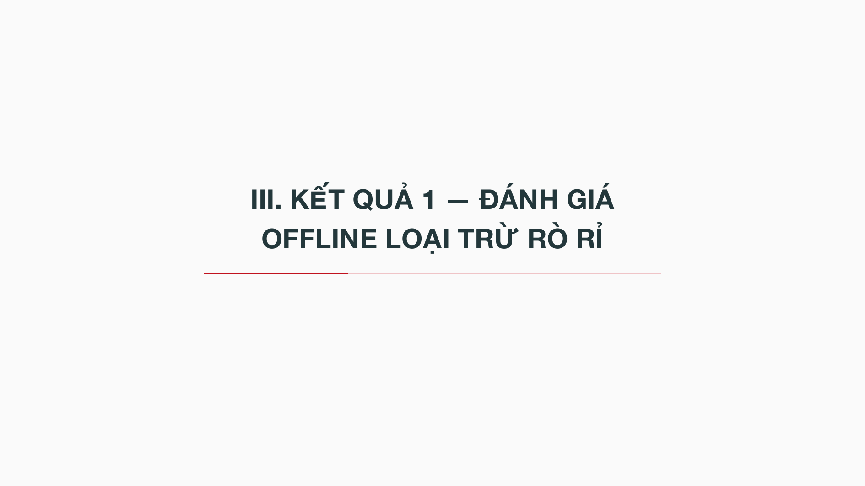

Slide 11
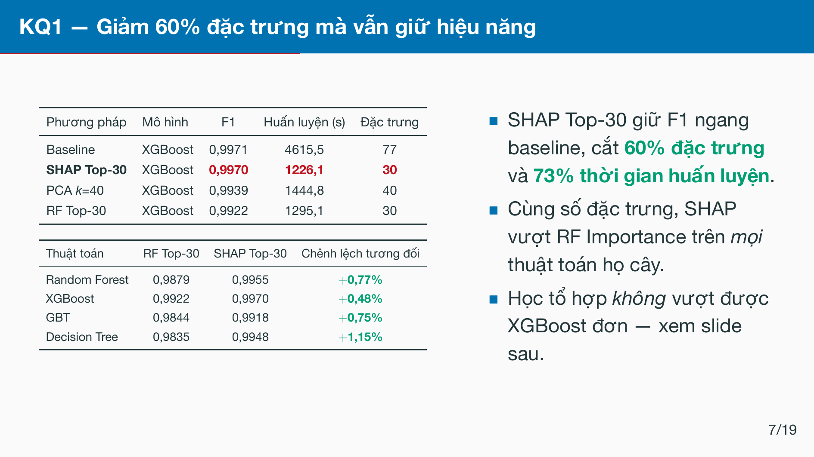
Notes:
Trả lời RQ1 ngay tại đây, nhưng chưa kết luận vội — còn phải kiểm định thống kê ở slide sau. Nói thêm: ít đặc trưng hơn thì chi phí VectorAssembler và bộ nhớ mô hình ở biên cũng nhỏ hơn. SHAP còn cho phép giải thích từng quyết định, có giá trị cho vận hành SOC.

Slide 12
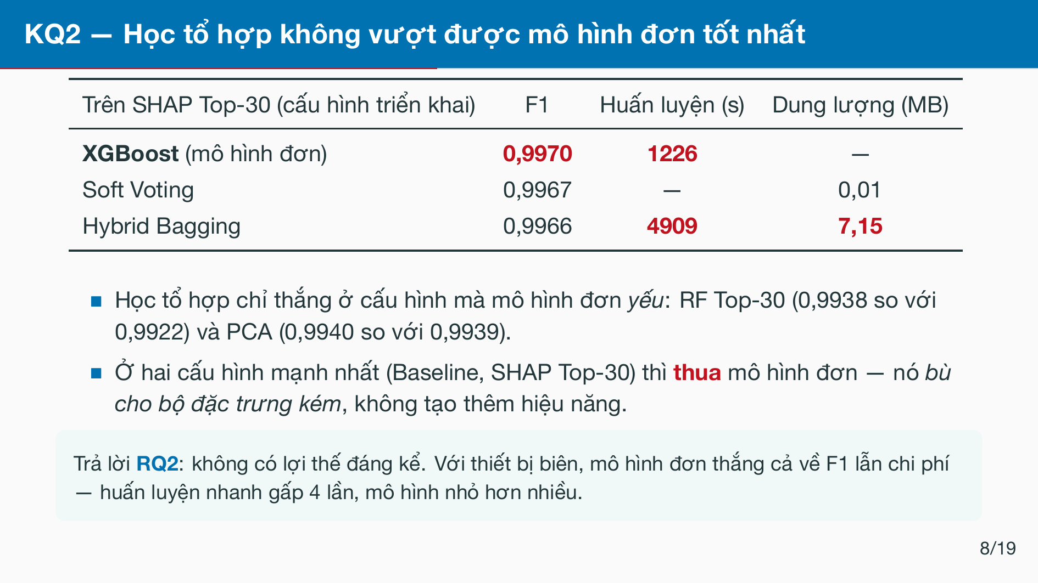
Notes:
Đây là bằng chứng cho RQ2, và là một kết quả âm tính — nói thẳng ra thay vì né. Hybrid Bagging ghép Top-3 thuật toán có F1 cao nhất trên tập kiểm định, có trọng số. Dung lượng XGBoost SHAP Top-30 trên cụm phân tán báo thiếu (0,003 MB). Huấn luyện lại ở chế độ đơn nút đo được 2,37 MB. Slide sau sẽ cho thấy ngay cả chênh lệch giữa các cấu hình hàng đầu cũng không có ý nghĩa thực tiễn.

Slide 13
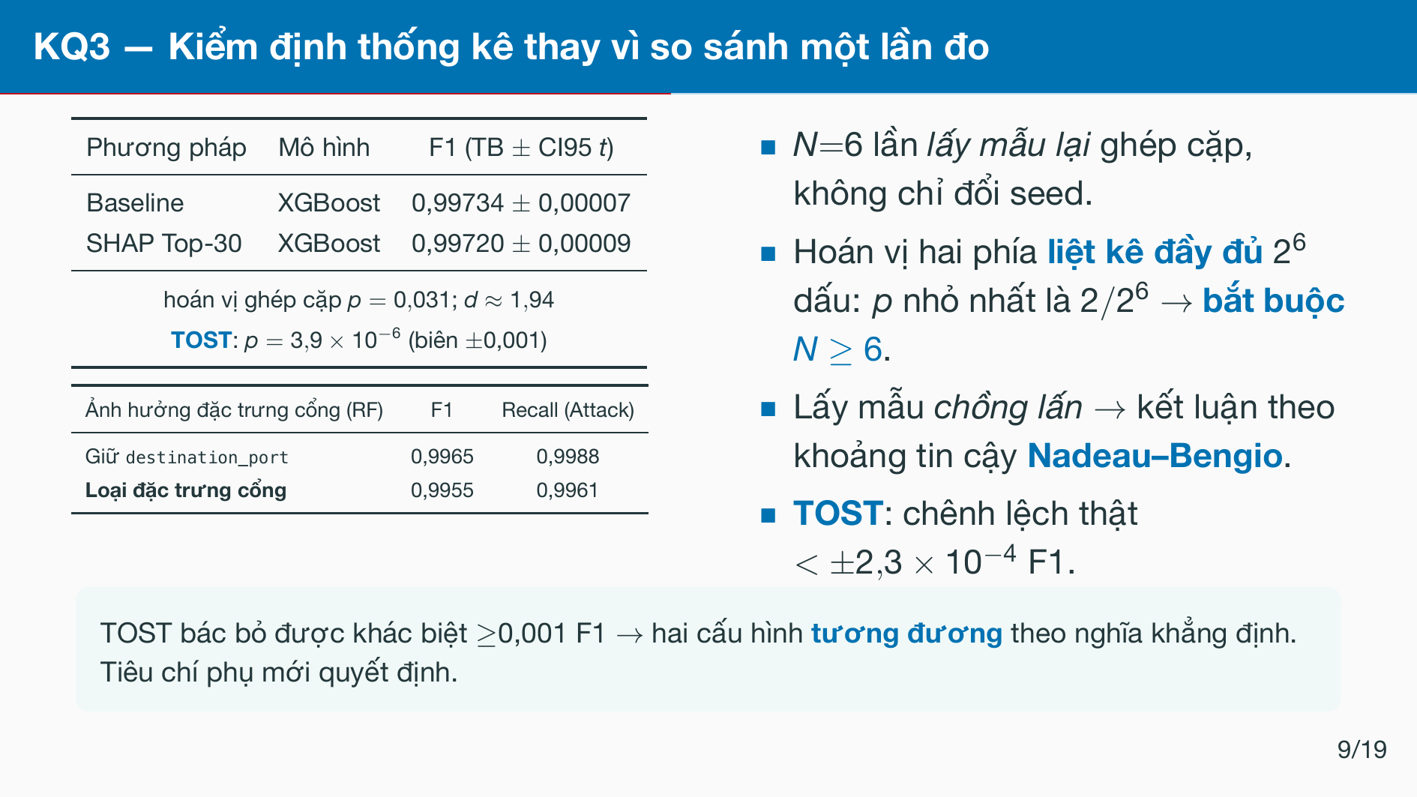
Notes:
Bảng hiện khoảng tin cậy t, còn khoảng Nadeau–Bengio rộng hơn (Baseline 0,99722– 0,99746; SHAP Top-30 0,99705–0,99736) và mới là căn cứ kết luận chính — luận văn trình bày cả hai cột. Nhấn mạnh: p nhỏ không đồng nghĩa khác biệt có ý nghĩa thực tiễn — ở đây p = 0,031 chỉ vừa chạm ngưỡng sàn của độ phân giải kiểm định. Lấy mẫu chồng lấn vi phạm giả định độc lập của phân phối t, nên Nadeau–Bengio là căn cứ chính. Nếu hội đồng hỏi “sao dám nói tương đương”: đó chính là lý do có TOST — hai kiểm định một phía với biên 0,001 F1 khai báo TRƯỚC, dùng sai số Nadeau–Bengio, cho p = 3,9e-6. Biên chặt nhất dữ liệu chứng minh được ở alpha = 0,05 là 2,3e-4 F1. Kiểm định ý nghĩa chỉ bác bỏ “không khác biệt”, còn TOST mới là bằng chứng khẳng định cho tương đương.

Slide 14
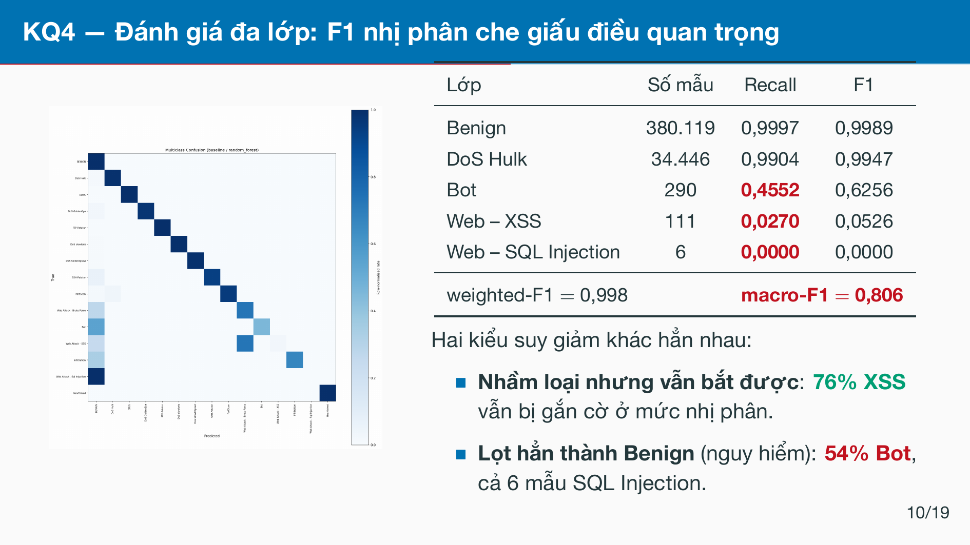
Notes:
81/111 mẫu XSS bị đoán thành Web Brute Force, 27% Brute Force lọt thành Benign. Ba cơ chế: mất cân bằng cực đoan (6–311 mẫu so với 380 nghìn benign); loại destination_port tác động mạnh nhất lên web attack — mất lối tắt cổng 80, luồng HTTP ngắn trông như duyệt web bình thường, nên recall 0,027 báo cáo ở đây thay thế con số bị rò rỉ thổi phồng; beaconing C&C của Bot vốn giống lưu lượng nền.

Slide 15
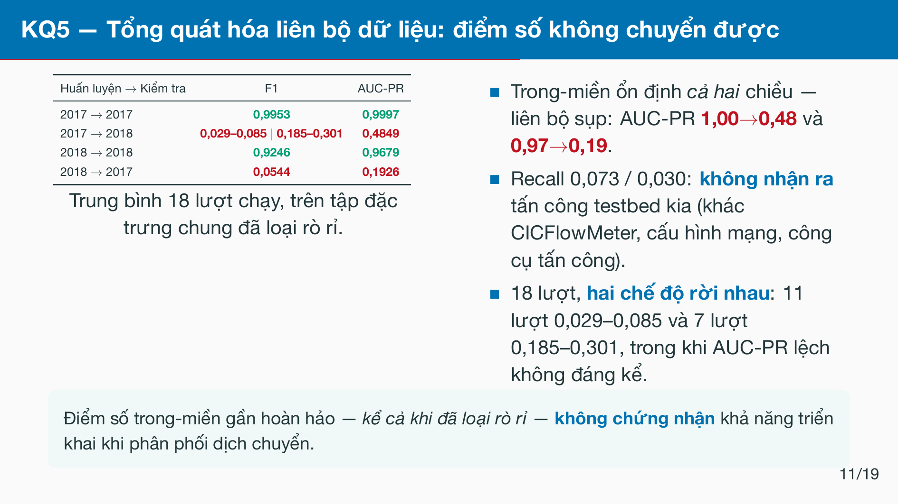
Notes:
Không làm nhẹ con số này. Nếu hội đồng hỏi vì sao F1 liên bộ dao động rộng: cụm luồng tấn công miền đích nằm sát ngưỡng 0,5 nên cả cụm lật cùng lúc, tạo ra hai chế độ. Năm hạt giống chạy hai lượt: ba giữ chế độ, hai đổi chế độ — tức không phải do hạt giống. AUC-PR không khác biệt giữa hai chế độ nên đó là đại lượng chính. Thống nhất với các nghiên cứu liên bộ trước đó.

Slide 16
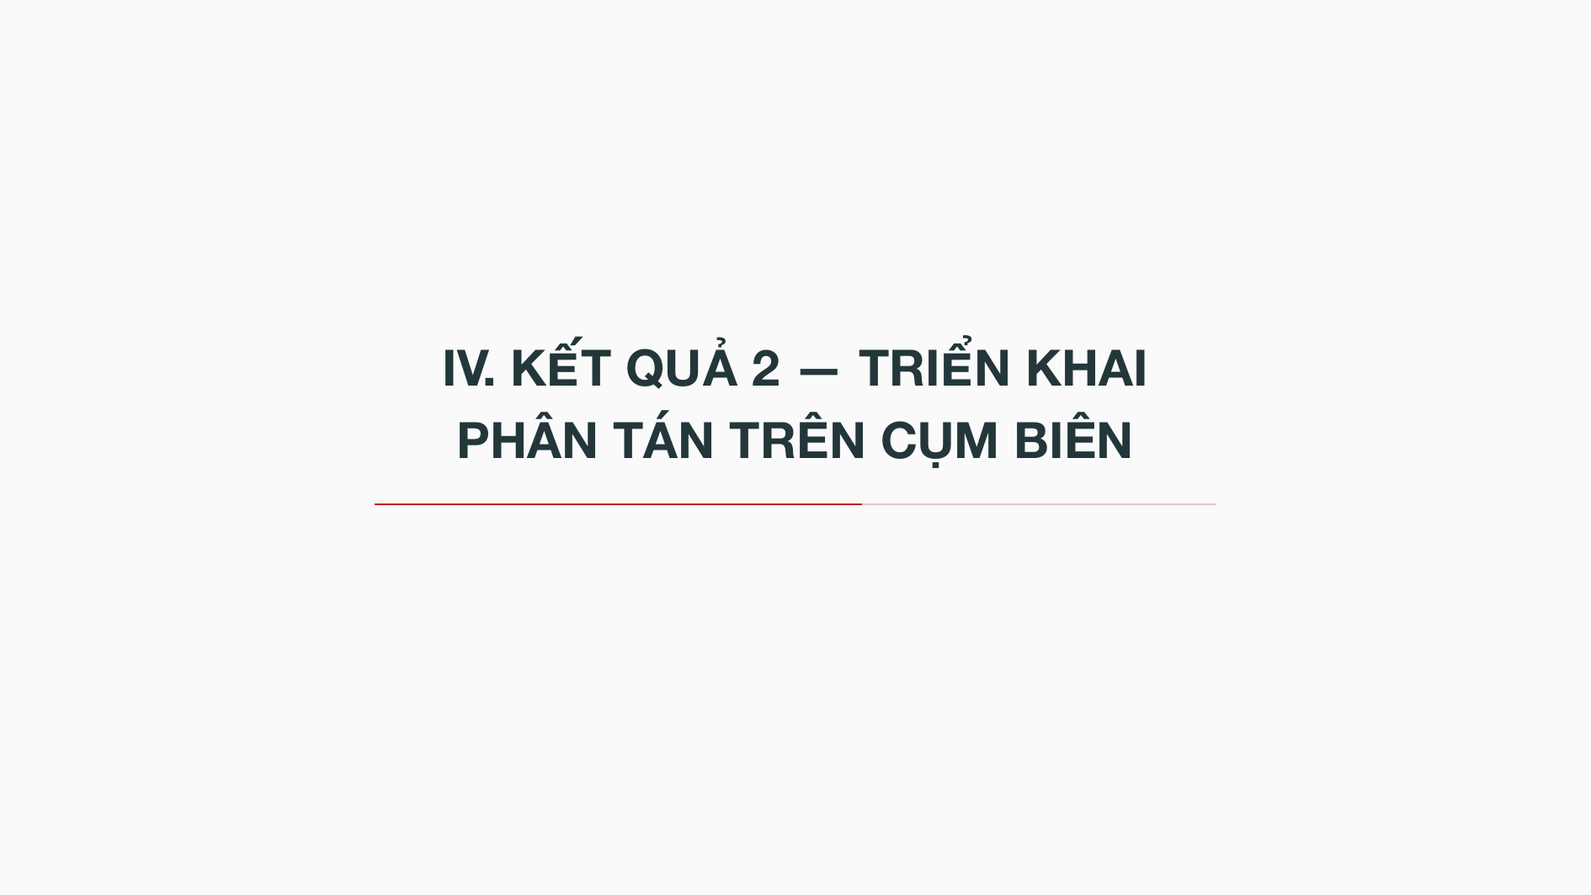

Slide 17
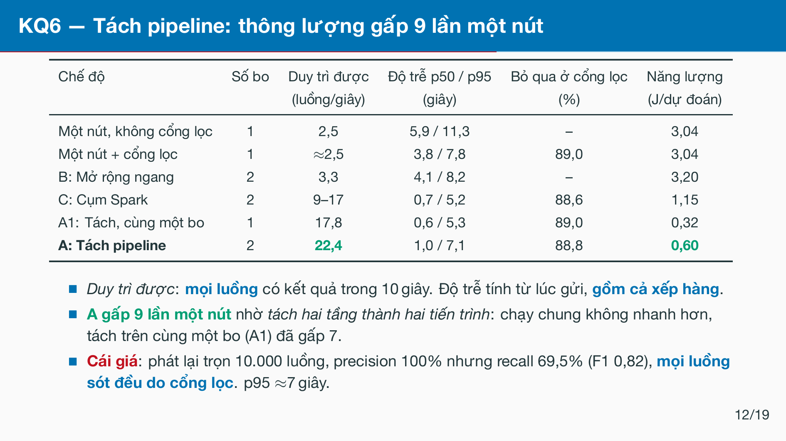
Notes:
Đây là số đo lại (30/9) sau khi phát hiện cách đo cũ chỉ đếm dự đoán trong cửa sổ tải: số cũ 62,5 luồng/giây và 95,8% bỏ qua thực chất là 1 − 2,6/62,5, tức thông lượng bộ phân loại chia tổng số luồng. Lần đo mới theo dõi từng luồng đã gửi đến khi có kết quả. Không có cổng lọc, recall thực đo 100% (242 luồng tấn công, gộp mọi lượt chạy). Phát lại trọn 10.000 luồng (19/10): 1.055/1.518 luồng tấn công, 463 luồng sót đều do cổng lọc bỏ qua, không báo nhầm luồng benign nào. Phát lại CSE-CIC-IDS2018 qua cùng pipeline: cổng lọc chuyển tiếp 30% thay vì 11%, thông lượng còn khoảng 8 luồng/giây, recall 0,8% (Bảng 4.22): mạng mới cần hiệu chỉnh cổng lọc và huấn luyện lại. Một nút + cổng lọc: quy tắc 10 giây xếp nó ở mức 2,0 chỉ vì một lần lặp mất 10,6 giây. Ở tốc độ gửi 3 luồng/giây, nó cho 2,4–2,5 như một nút. Cụm Spark: ở mức 20, một lần lặp theo kịp (17,1), lần kia thì không, nên chỉ biết khoảng 9–17. Năng lượng là công suất toàn bo chia tốc độ dự đoán. A1 đo bổ sung ngày 12/10, cùng bo, cùng mô hình, cùng tệp phát lại: bo thứ hai chỉ thêm khoảng một phần tư thông lượng, còn năng lượng mỗi dự đoán tăng gần gấp đôi.

Slide 18
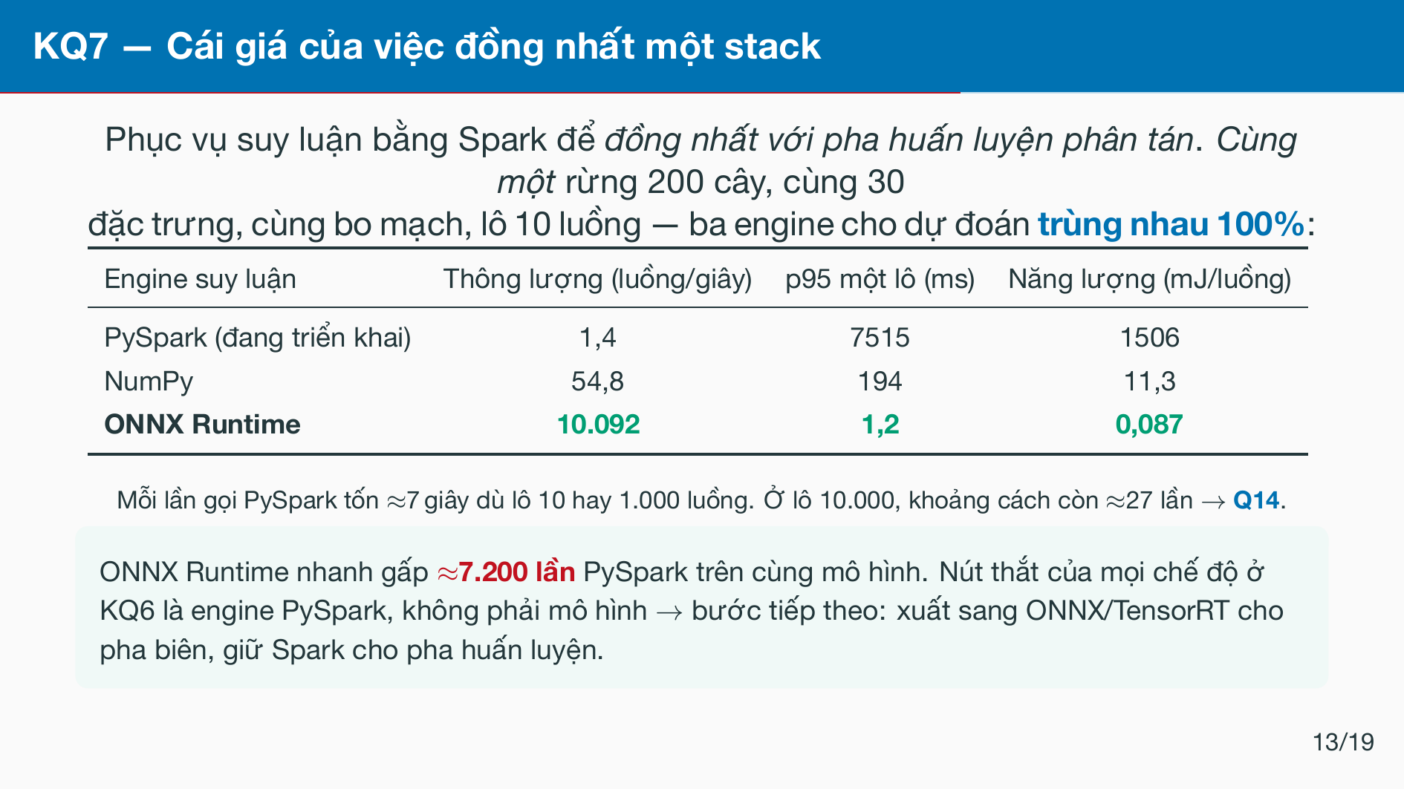
Notes:
Chủ động trình bày điểm yếu này: tự định lượng chi phí của lựa chọn thiết kế thay vì né tránh. Mỗi lần gọi PySpark tốn chi phí cố định vài giây bất kể lô lớn hay nhỏ: đo lại với lô 10 đến 10.000 (11/10), thời gian một lô chỉ đi từ 7,1 lên 9,5 giây. Con số 7.200 lần gắn với lô 10, đúng cấu hình đang chạy. Nếu hội đồng hỏi sao không tăng lô: ở 20 luồng/giây phải chờ hơn 8 phút mới gom đủ 10.000 luồng — xem Q14.

Slide 19
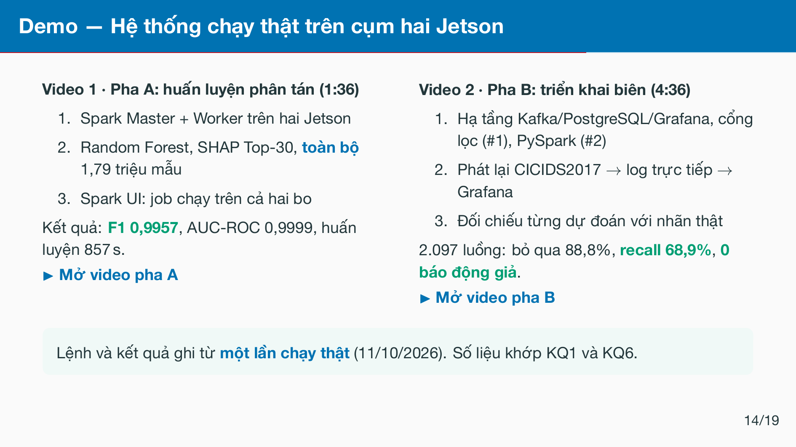
Notes:
Hai video dài khoảng 6 phút, vượt ngân sách 15 phút nếu chiếu hết. Nếu hội đồng cho phép, chiếu đủ cả hai (lời thuyết minh: demo/LoiThuyetMinh.md). Nếu thiếu giờ: pha A chiếu 0:37–1:36 (gửi job đến kết quả), còn pha B chiếu 0:58–1:44 (log trực tiếp) rồi tua đến 4:14–4:36 (thống kê cuối và kiểm chứng). Link mở video chỉ chạy khi trình chiếu ﬁle trong output/pdfs/ (video nằm ở output/videos/). Nếu trình xem PDF chặn link, mở video bằng tay. Recall 68,9% của demo khớp 69,5% ở KQ6, còn F1 0,9957 của mô hình demo sát với 0,9959 của mô hình triển khai.

Slide 20


Slide 21
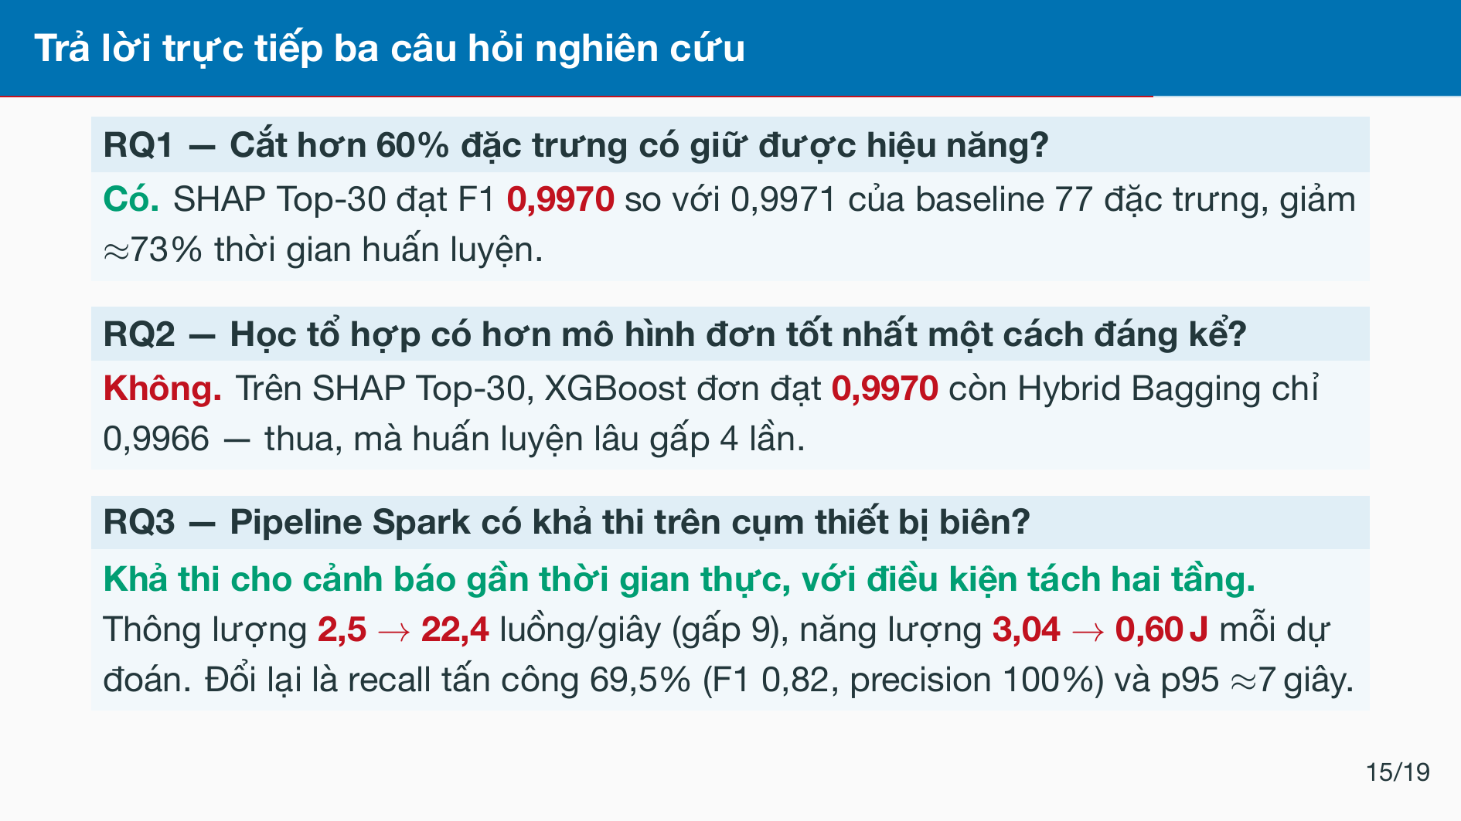
Notes:
Slide quan trọng nhất với hội đồng. Trả lời thẳng, kể cả câu trả lời “không” cho RQ2. RQ1: Random Forest đạt 0,9955. Với cùng số đặc trưng, SHAP vượt RF Importance +0,48% đến +1,15% trên mọi thuật toán họ cây. RQ2: kiểm định hoán vị ghép cặp cho p ≈ 0,031, chỉ vừa chạm ngưỡng sàn — bài toán nhị phân trong-miền đã gần bão hòa, nên tiêu chí phụ mới là căn cứ chọn mô hình. RQ3: chỉ thêm bo mạch mà không tách hai tầng (chế độ B) hầu như không cải thiện, còn tách hai tầng trên cùng một bo (A1) đã đạt 17,8 luồng/giây.

Slide 22
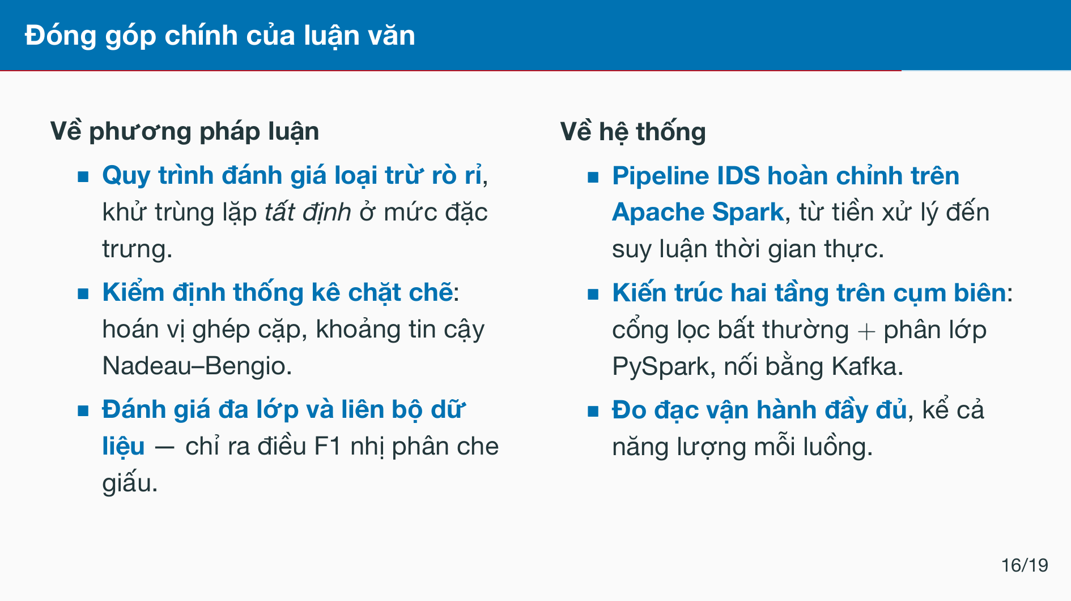
Notes:
Chia rõ hai nhóm đóng góp: phương pháp luận và hệ thống. Bổ sung nếu được hỏi: quy trình có định lượng mức thổi phồng do rò rỉ; macro-F1 0,806 so với weighted-F1 0,998; ba chế độ triển khai đều được đo; mã nguồn và cấu hình công khai, tái lập được.

Slide 23
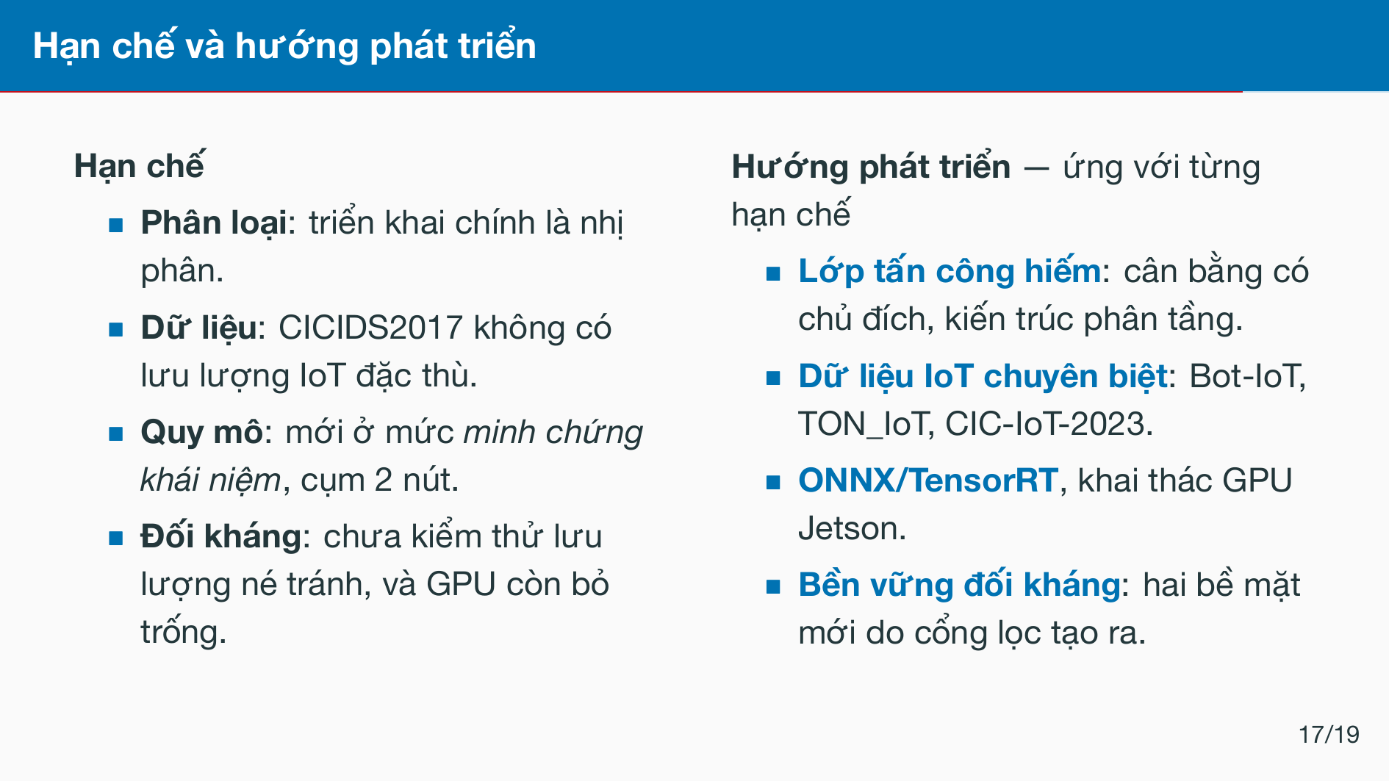
Notes:
Nêu hạn chế trước khi hội đồng nêu, mỗi hạn chế đi kèm hướng khắc phục tương ứng. Chi tiết: bộ phân loại đa lớp thời gian thực chưa hoàn thiện; liên bộ dữ liệu mới thử trên mẫu phân tầng CSE-CIC-IDS2018; cụm 2 nút 8 GB chưa phải quy mô terabyte; GPU khoảng 67 TOPS chưa dùng vì pipeline chỉ chạy CPU. Bản hướng phát triển đầy đủ ở slide Q12.

Slide 24
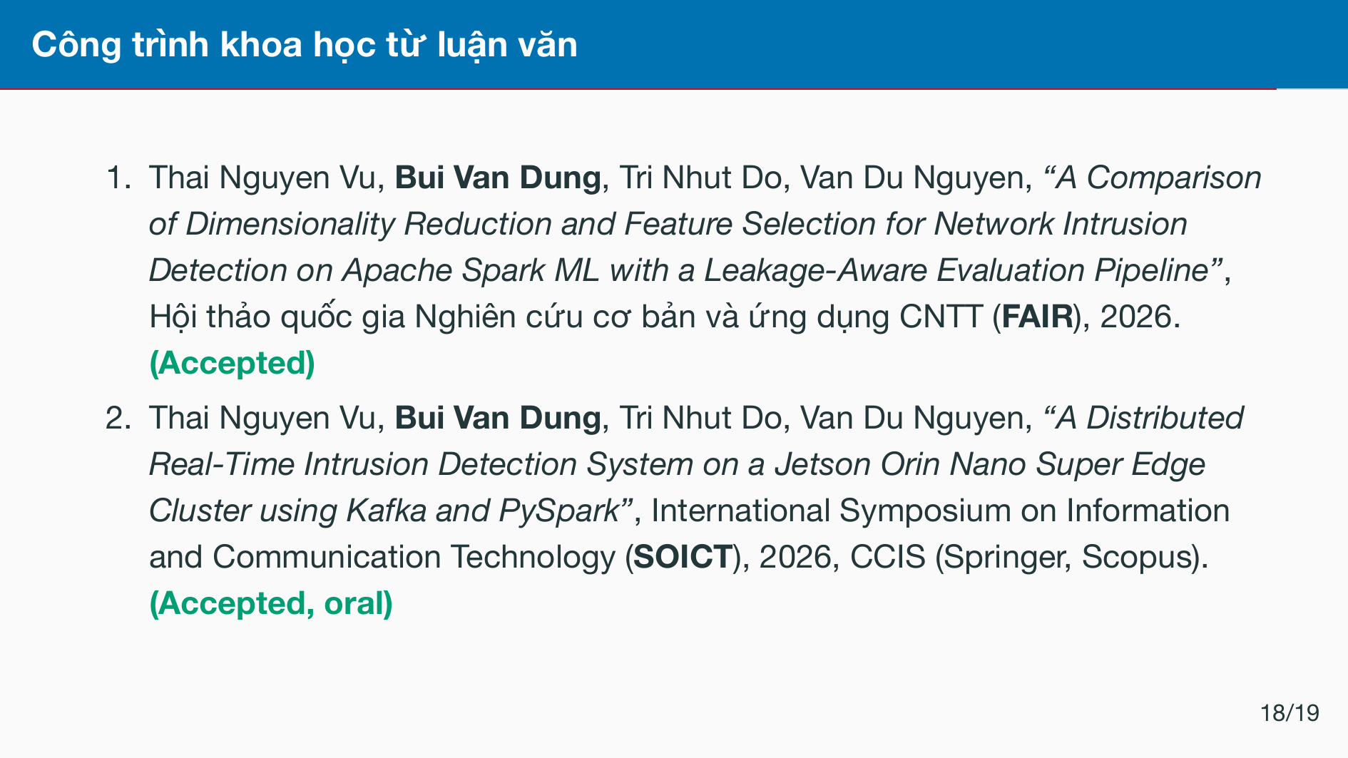

Slide 25
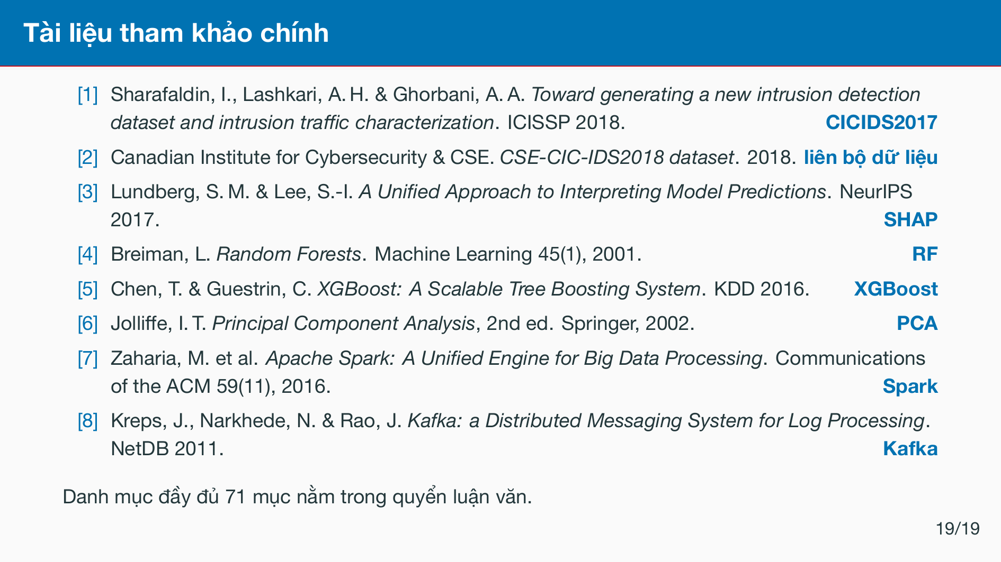
Notes:
Lướt nhanh, không đọc từng mục. Mỗi mục gắn nhãn thành phần tương ứng của pipeline để trỏ nhanh khi hội đồng hỏi về nguồn.

Slide 26


Slide 27
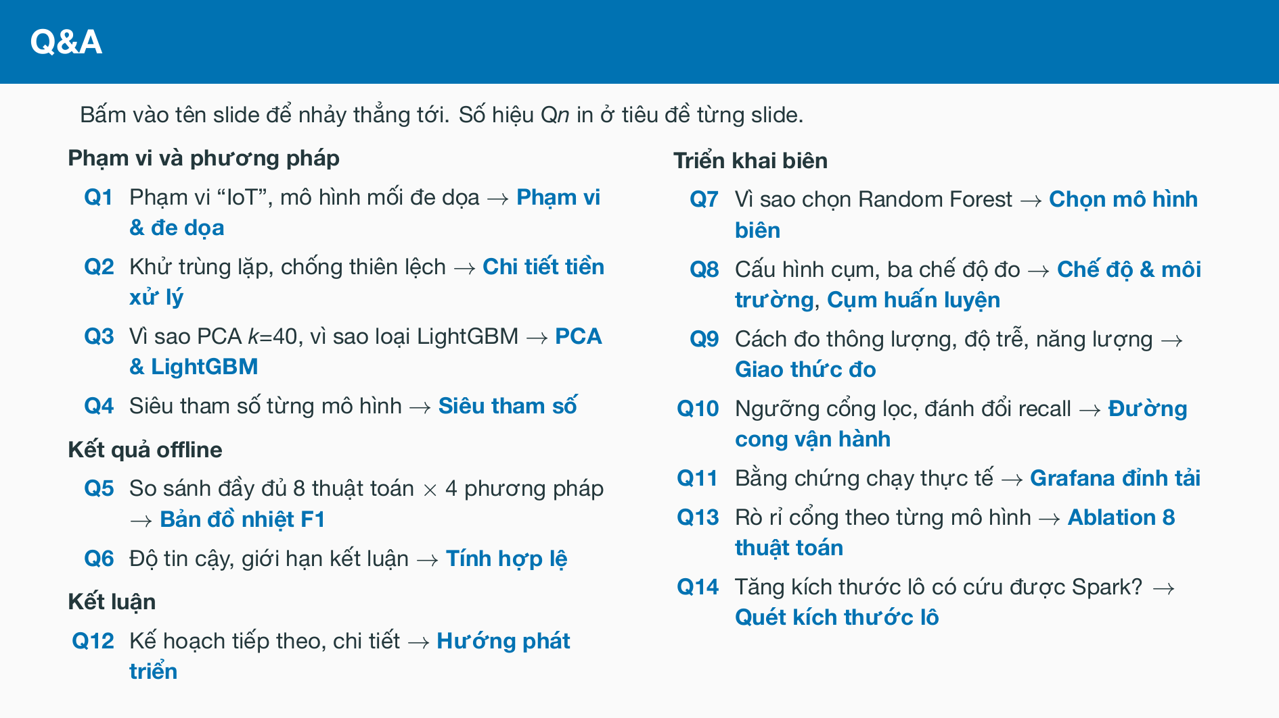

Slide 28
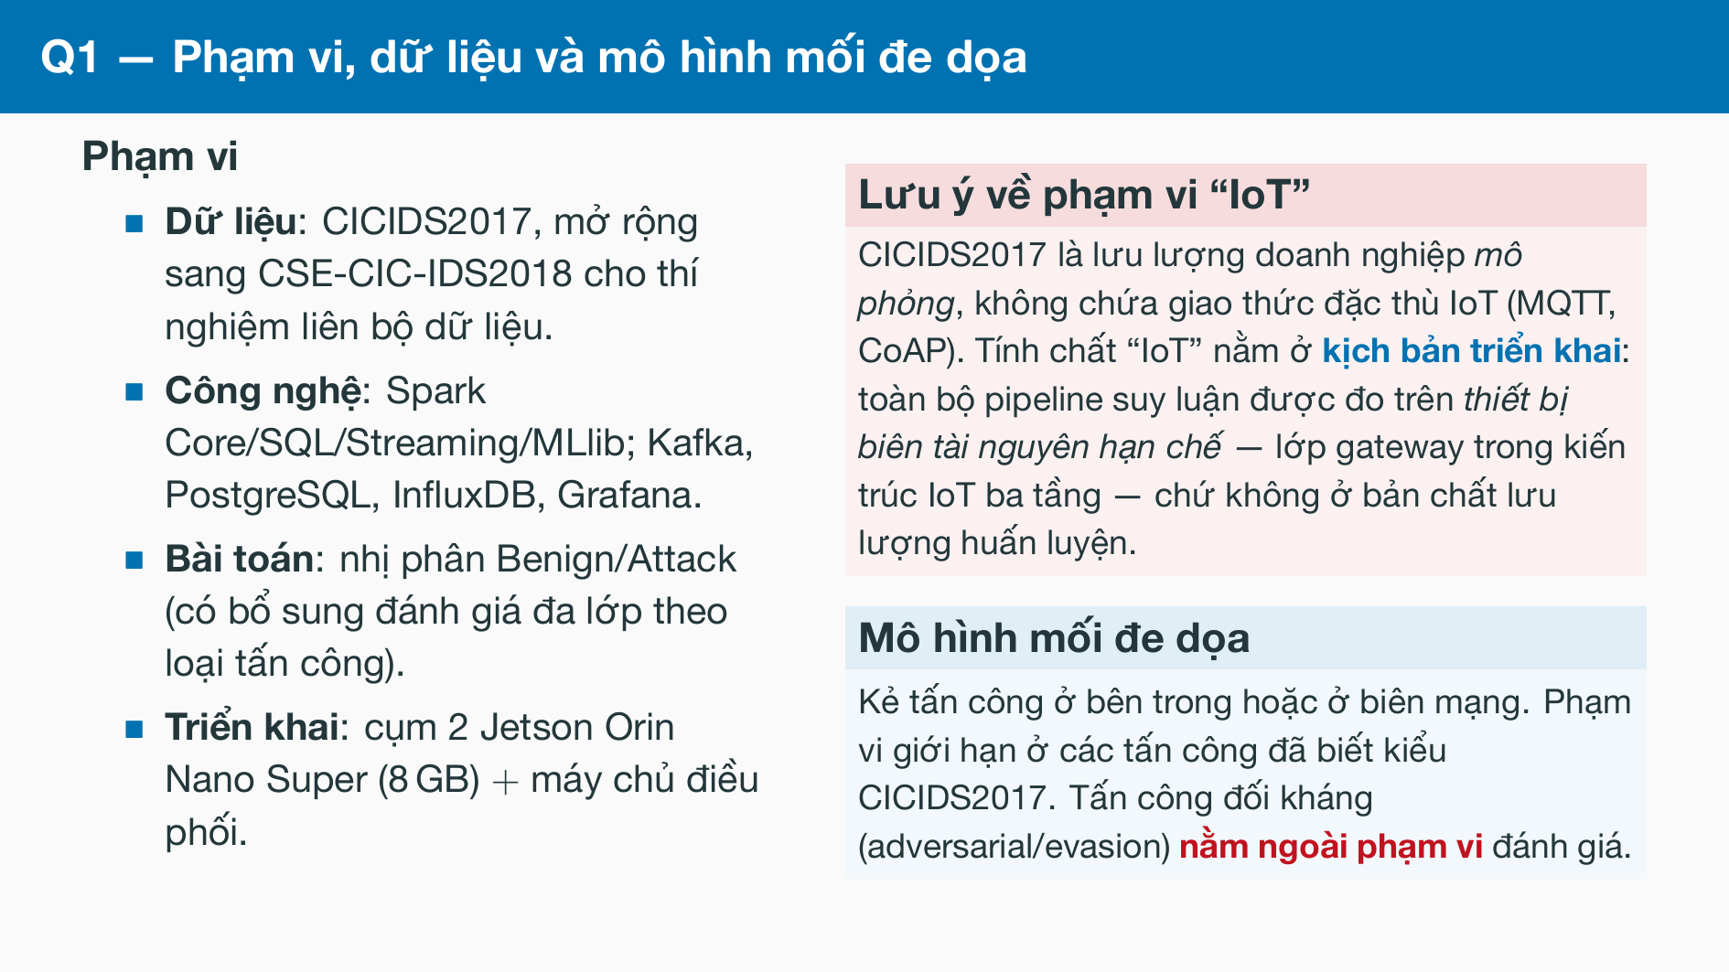
Notes:
Chủ động nêu giới hạn phạm vi IoT trước khi hội đồng hỏi. Đây là câu hỏi phản biện gần như chắc chắn sẽ có.

Slide 29
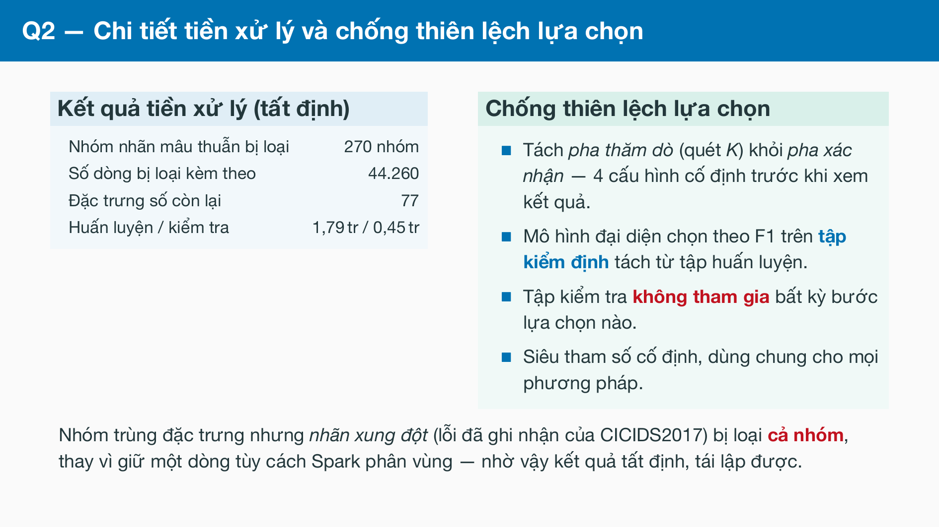

Slide 30
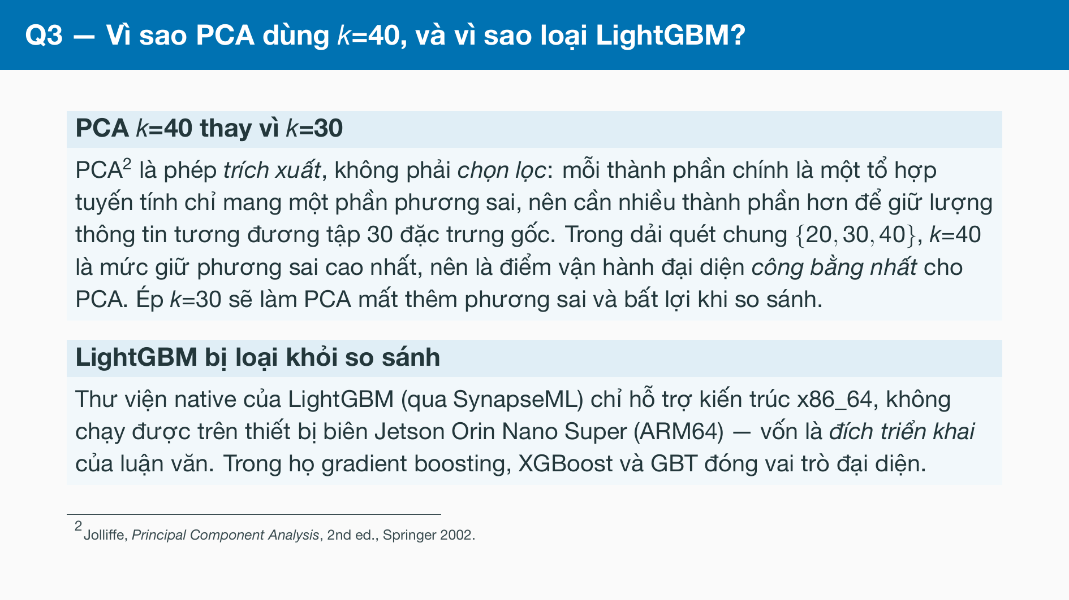

Slide 31
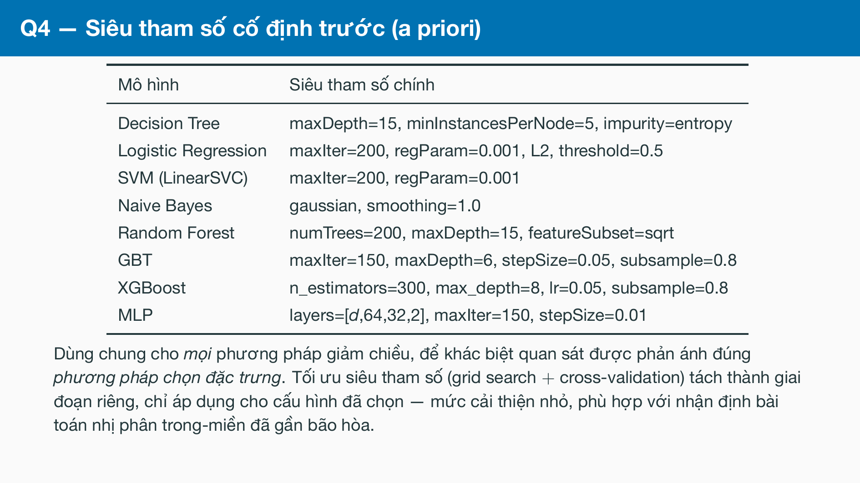

Slide 32
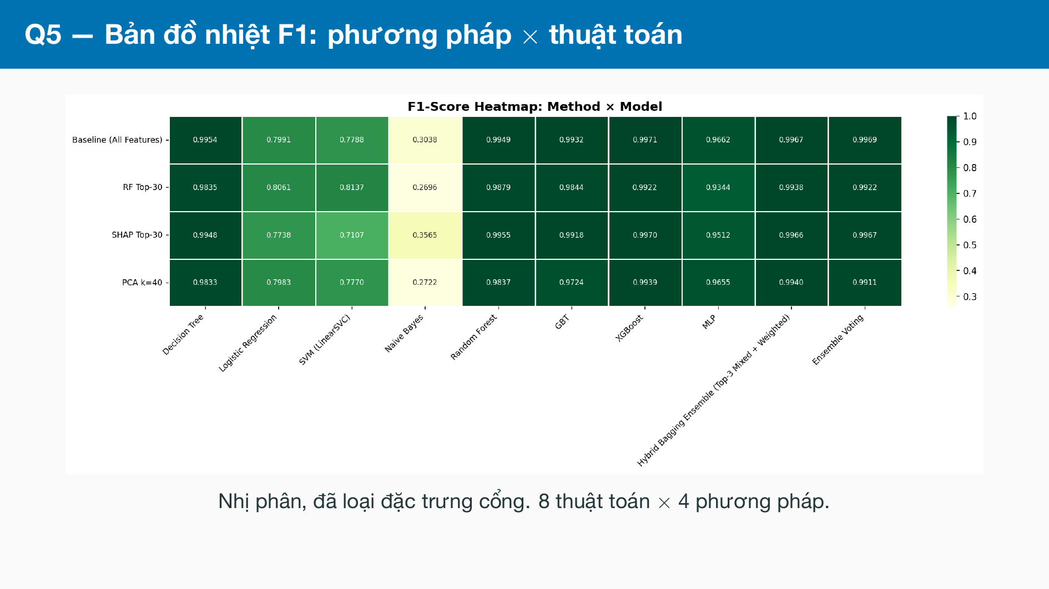

Slide 33
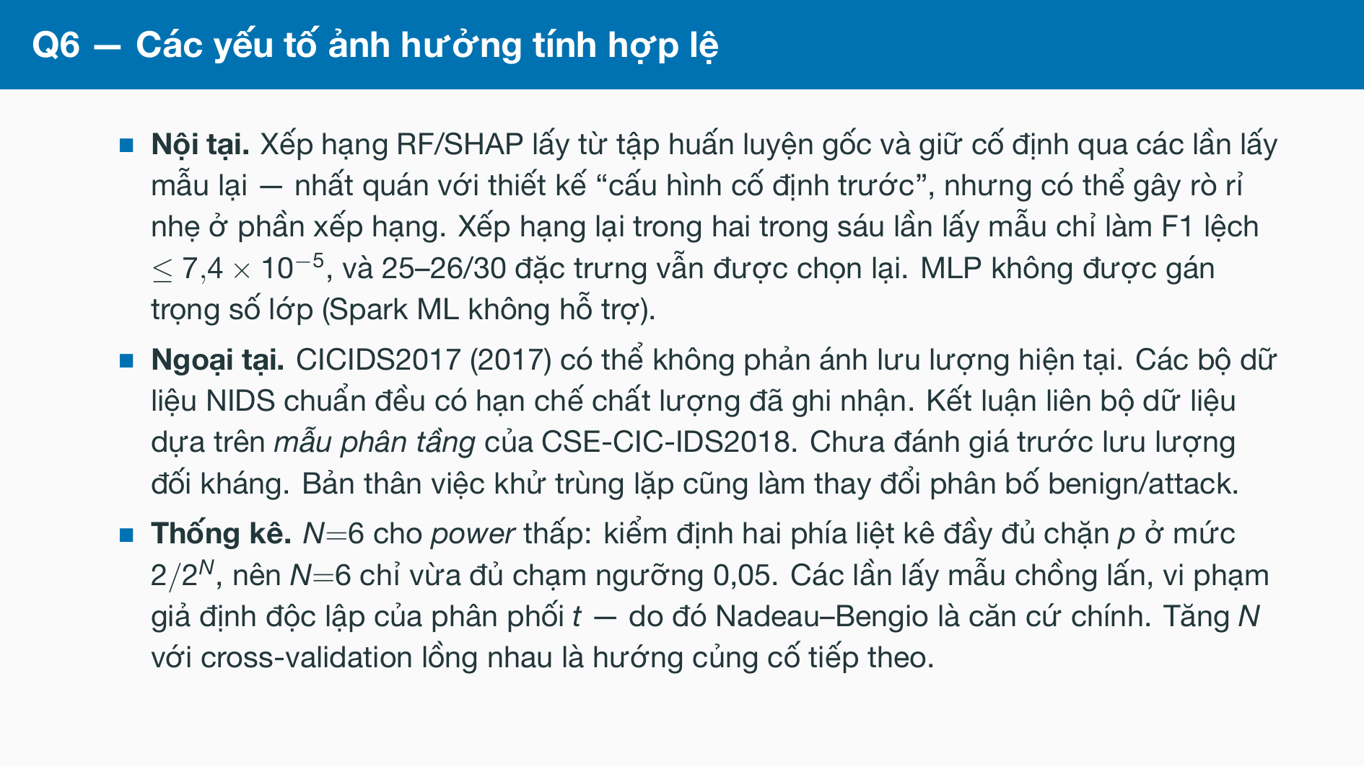

Slide 34
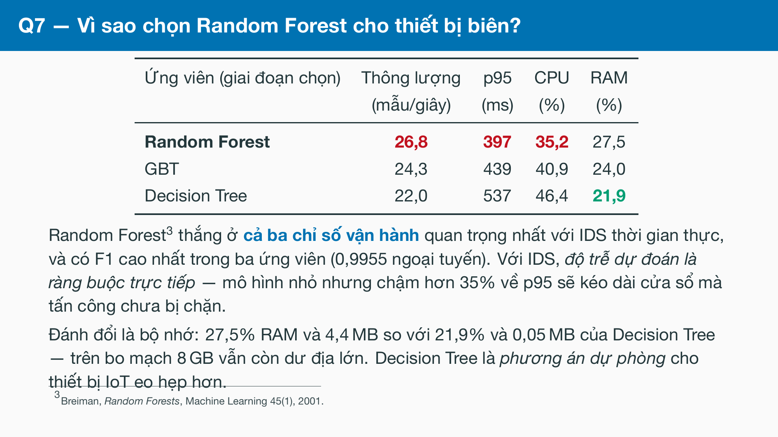
Notes:
Random Forest cũng là estimator gốc của Spark ML nên PipelineModel xuất ra nạp được trên ARM64, không cần thư viện native mà tích hợp XGBoost của Spark đòi hỏi — nhưng lý do đó áp dụng cho cả Decision Tree, nên nó chỉ giải thích “không phải XGBoost”. Cái phân định RF với DT là ba chỉ số vận hành trong bảng. Bảng này đo ở giai đoạn chọn mô hình, với danh sách đặc trưng trước khi loại trừ rò rỉ. Mô hình triển khai đã huấn luyện lại trên SHAP Top-30 loại trừ rò rỉ (30 đặc trưng, F1 0,9959).

Slide 35
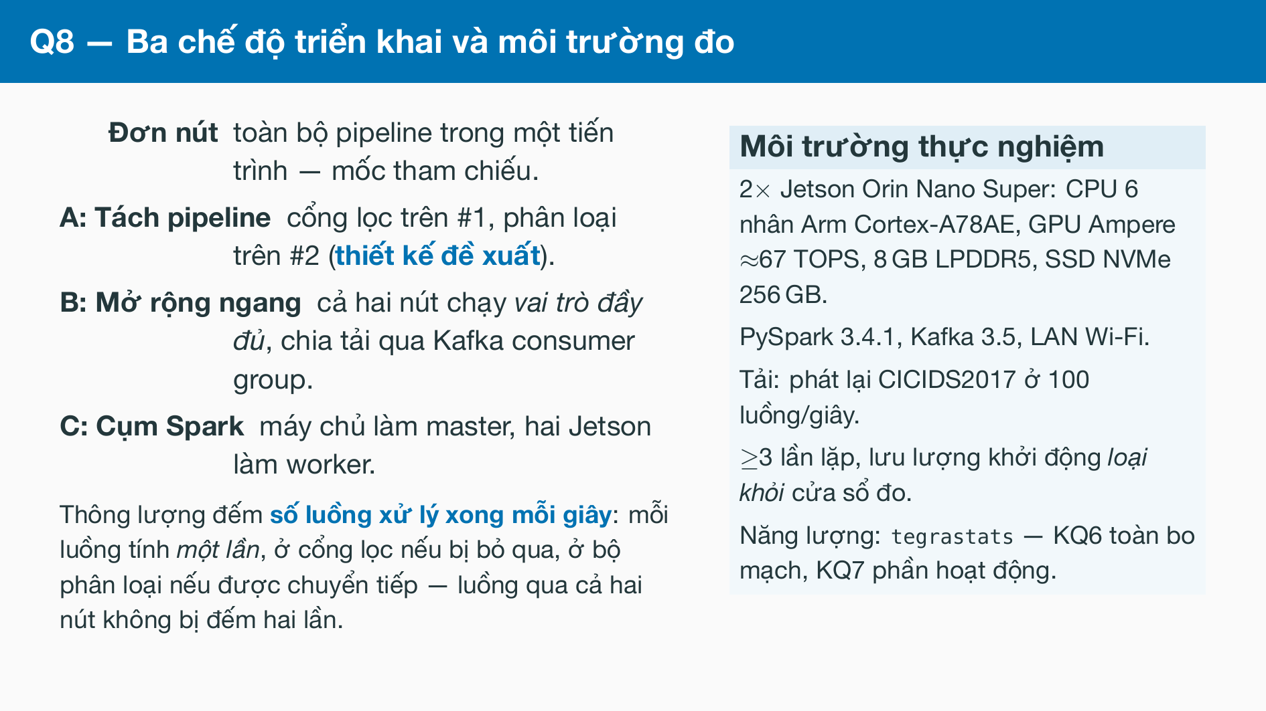
Notes:
Cách đếm “luồng xử lý xong/giây” là điểm mấu chốt để so sánh công bằng giữa các chế độ: nếu đếm theo luồng đi qua mỗi nút thì chế độ tách pipeline sẽ được cộng đôi một cách vô lý.

Slide 36
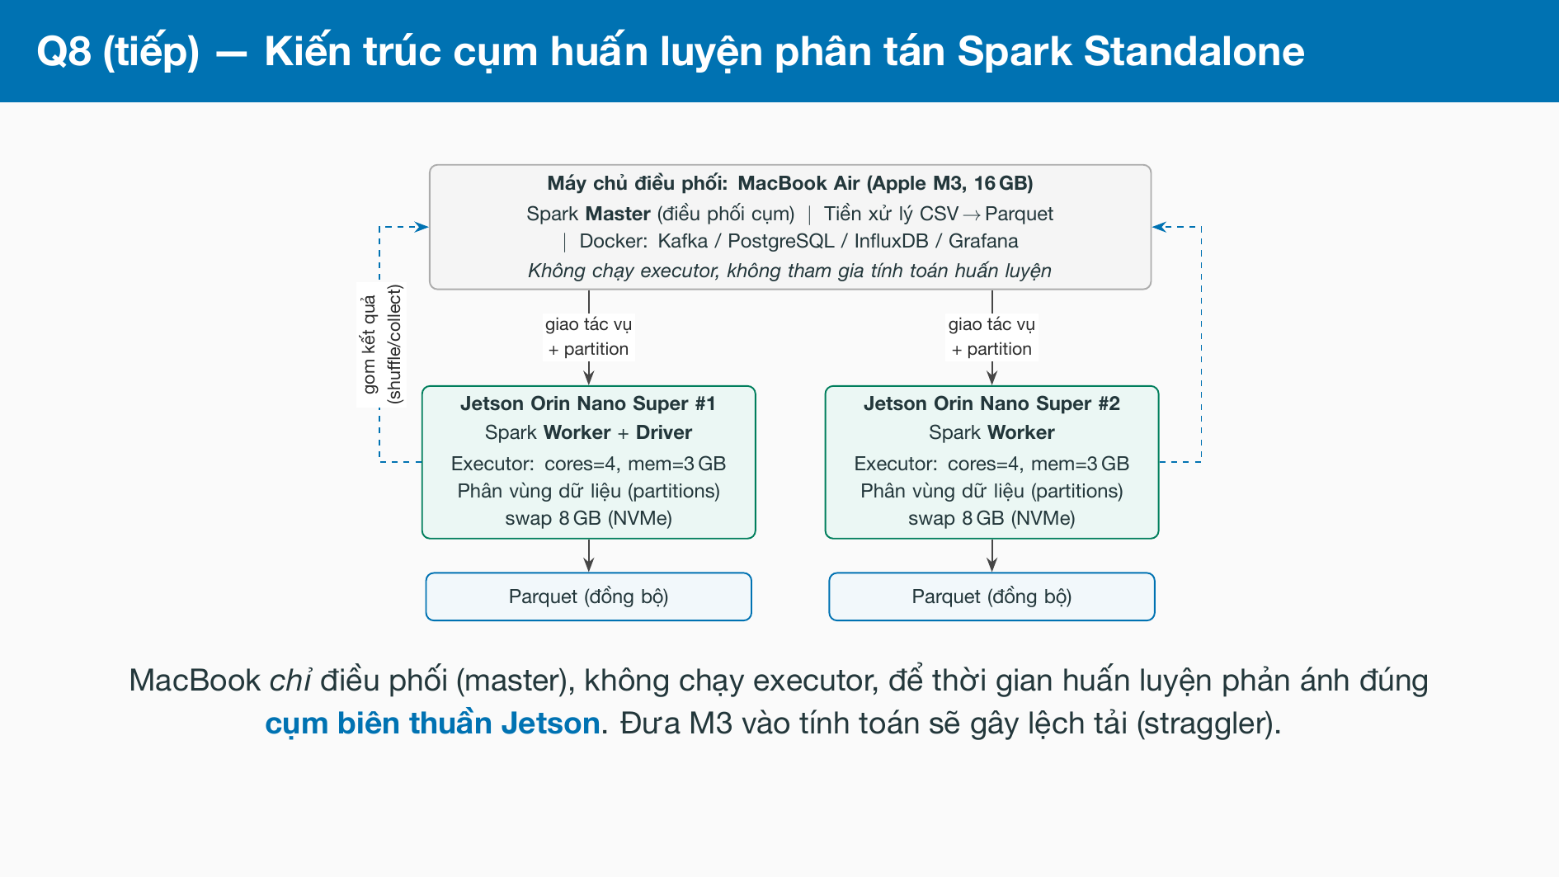
Notes:
Cùng cặp Jetson này ở pha huấn luyện là worker/executor của Spark, ở pha suy luận là cổng lọc và bộ phân loại. Jetson #1 kiêm tiến trình driver của ứng dụng — khác vai trò master điều phối cụm nằm trên MacBook. Dữ liệu Parquet được đồng bộ sang cả hai worker trước khi huấn luyện.

Slide 37
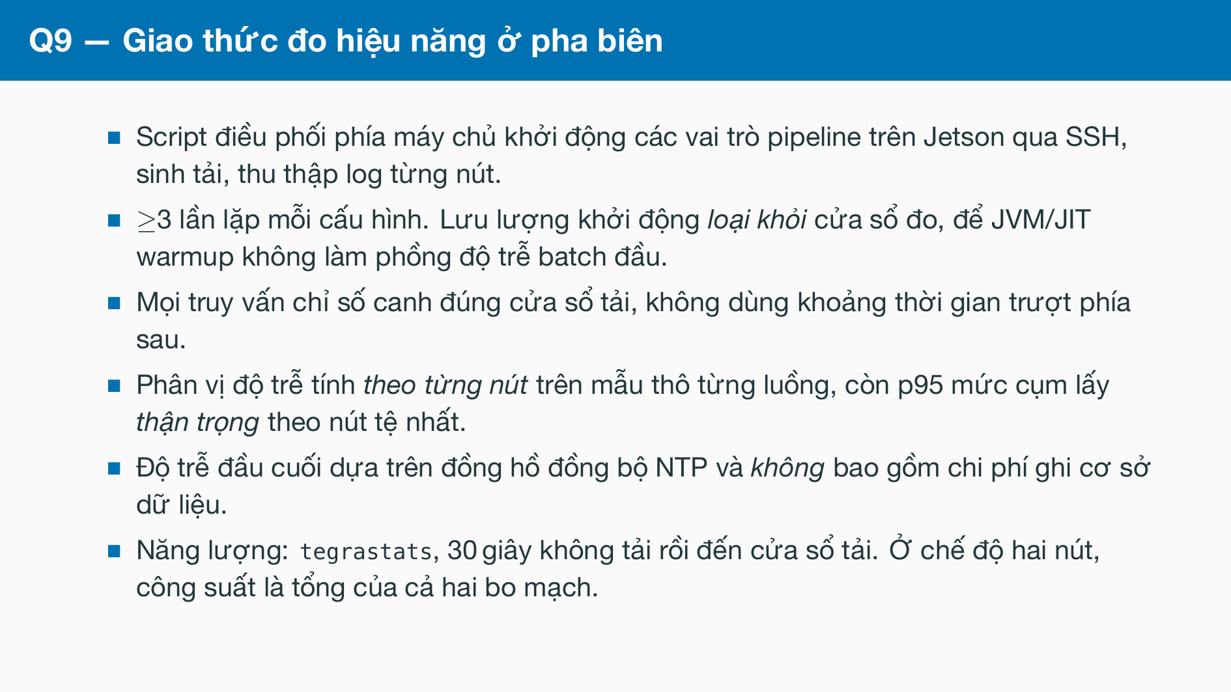

Slide 38
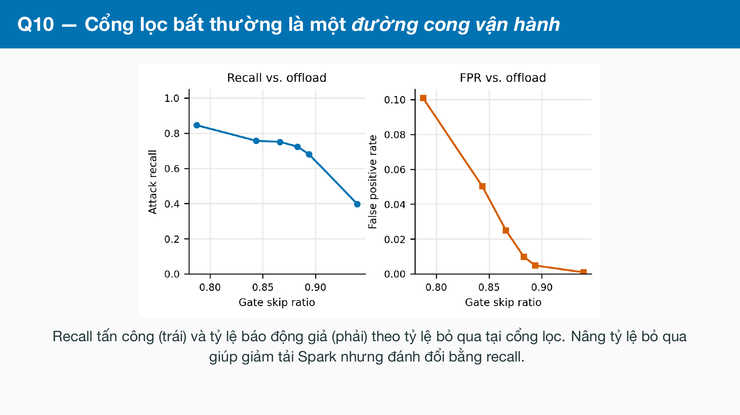
Notes:
Điểm triển khai: quantile 0,995 trên tập kiểm định benign — cổng lọc chuyển tiếp 68,1% luồng tấn công, chuyển nhầm 0,49% benign, bỏ qua 89,4%. Luồng phát lại lấy ngẫu nhiên từ chính tập kiểm tra, nên số thực đo (bỏ qua 88,8%, recall 70,0% trên 2.990 luồng tấn công của 15 lượt chạy) khớp với điểm này trên đường cong. Hạ xuống quantile 0,90 thì recall cổng lọc lên 84,5% nhưng chuyển nhầm 10% benign.

Slide 39
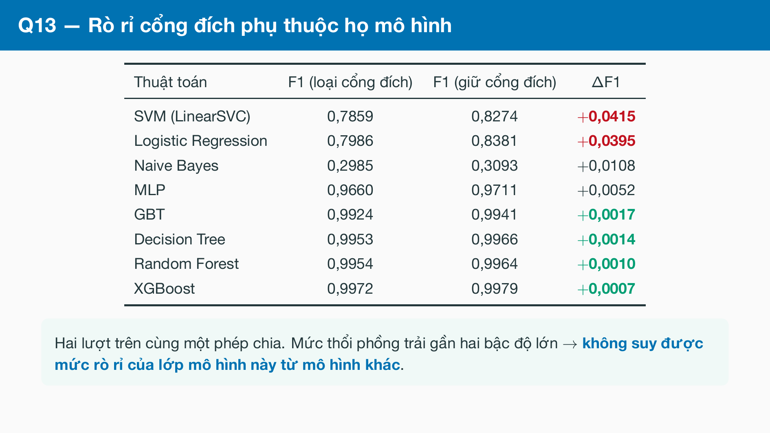
Notes:
Đây là phần bổ sung theo góp ý phản biện FAIR. Con số 0,001 trong bảng chính (Bảng ablation) là của Random Forest — đúng nhưng chỉ đúng cho họ cây. Trên SVM và Logistic Regression, cùng một đặc trưng rò rỉ đó thổi F1 lên gấp khoảng 40 lần. Lý giải: cây dựng lại được biên quyết định từ thống kê hành vi luồng nên không cần lối tắt cổng, còn mô hình tuyến tính thiếu năng lực đó.

Slide 40
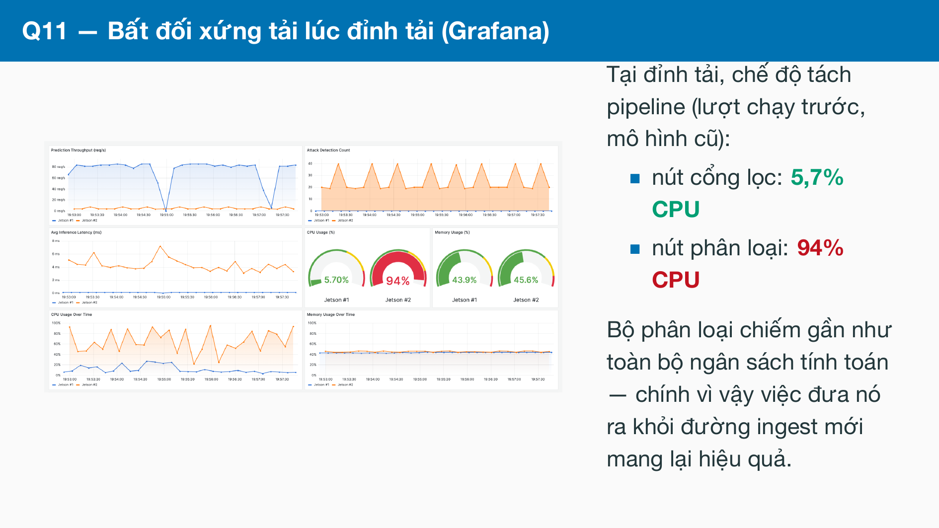
Notes:
Ảnh chụp Grafana thật, không phải sơ đồ. Hệ thống giám sát thời gian thực: thông lượng, số tấn công phát hiện, độ trễ, CPU/RAM từng nút, cảnh báo lưu trong PostgreSQL.

Slide 41
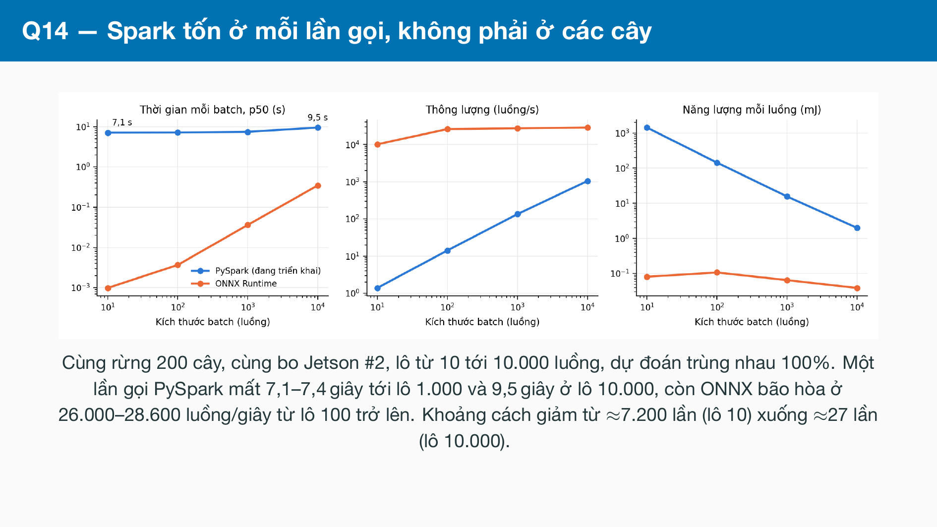
Notes:
Thông lượng của PySpark tăng gần đúng tỷ lệ với kích thước lô vì gần như toàn bộ 7 giây là chi phí cố định: JVM, lập kế hoạch, Py4J. Công suất hoạt động của Spark giữ 2,0–2,1 W ở mọi lô. Năng lượng của ONNX dao động giữa các lượt đo đơn (0,04–0,11 mJ/luồng), chỉ nên nói bậc độ lớn.

Slide 42
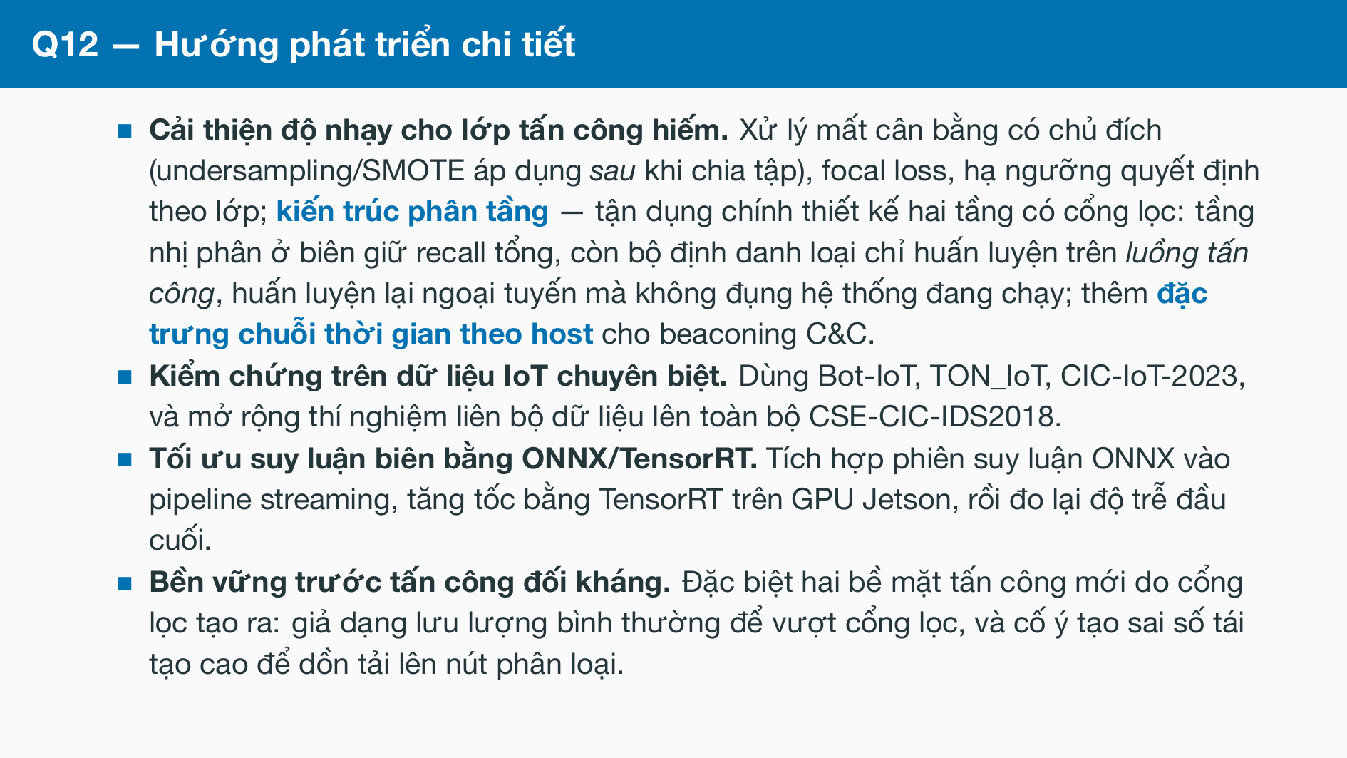
Notes:
Mỗi hướng phát triển ứng với một hạn chế ở slide trước.

